Slide 1
SMG Term Project
2014180044 허신영

Slide 2
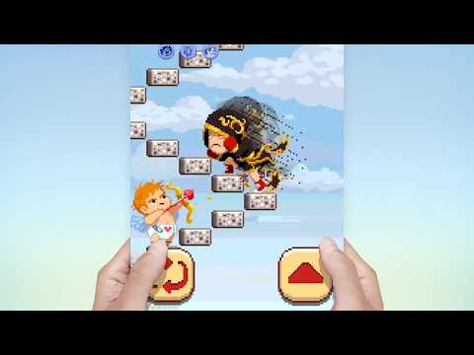
1. 게임 컨셉 [ 무한의 계단 ]
무한의 계단은 버튼을 눌러 계단을 올라가는 간단한 아케이드 게임이다.
좌, 우 버튼만을 통해서 게임을 진행할 수 있다.
타이머가 존재하며, 타이머가 끝나면 게임이 종료된다.
계단 오르기에 성공하면 약간의 타이머 시간이 증가한다.

Slide 3
2. 개발 범위
캐릭터 스프라이트 애니메이션 및 좌, 우 방향 전환.
스테이지 배경 이미지 스크롤링을 통한 움직임.
난이도 타이머의 감소 시간을 통한 난이도 조절.
게임 기능 계단 오르기 성공 시 타이머 소량 증가.
타이머 모두 소진 시 게임 오버.

Slide 4

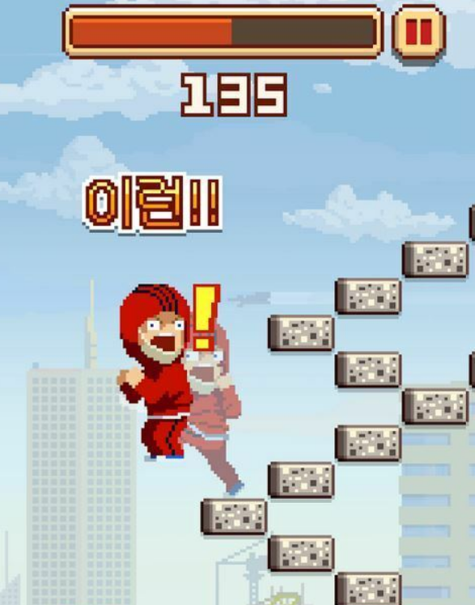
3. 예상 게임 실행 흐름
좌, 우 버튼을 배치하여 클릭한 방향으로 계단을 오를 수 있습니다.
타이머 하단에 오른 계단의 수를 출력합니다.
타이머를 전부 소진하거나, 계단을 잘못 오를 경우 게임을 종료합니다.
타이머
계단 수
게임 오버

Slide 5
4. 개발 일정
기간 | 구분 | 내용
1 주 | 게임 플레이 | 게임 플레이를 통해서 기본 조작법 및 게임 컨텐츠를 익힌다.
2 주 | 리소스 수집 | 게임 제작에 필요한 배경 및 캐릭터 이미지를 수집한다.
3 주 | 맵 디자인 | 배경 스크롤링 및 계단 배치.
4 주
5 주 | 캐릭터 디자인 | 캐릭터 애니메이션 및 좌, 우 버튼 입력에 따른 동작 구현.
6 주 | 오브젝트 상호작용 | 버튼, 캐릭터 오브젝트, 계단 오브젝트 상호작용 구현.
7 주 | 게임 UI 디자인 | 타이머 및 스코어 구현.
8 주 | 시스템 | 게임 재시작 및 일시정지 구현.
9 주 | 사운드 및 디버깅 | 사운드 작업 및 버그 수정.

